Slide 1
Жесткость воды
Презентацию выполнила
Ученица 10-Б класса
Харьковского лицея 149
Сова Ирина

Slide 2
Жесткость воды
-это совокупность химических и физических свойств воды, связанных с содержанием в ней растворённых солей щёлочноземельных металлов, главным образом, кальция и магния (так называемых «солей жёсткости»).

Slide 3
Один из возможных их источников - горные породы (известняки, доломиты), которые растворяются в результате контакта с природной водой. Сумма концентраций Са2+ и Mg2+ называется общей жесткостью воды. Она складывается из карбонатной (временной, устраняется кипячением) и некарбонатной (постоянной) жесткости воды.

Slide 4
Какой вред от этих солей?
Они, во-первых, не дают мылиться воде. Они связывают мыла в нерастворимые соли, и мыло (и стиральный порошок) не пенится. А, значит, не стирает. И не моет.
При нагревании они образуют накипь. Так, если жёсткая вода нагревается, то на поверхности труб горячей воды и на поверхности водонагневательных элементов (тенов, спиралей) образуется налёт. Эта самая накипь.
Соли меняют вкус воды. Словами описать разницу между мягкой и жёсткой водой я не могу. Однако, на вкус мягкая и жёсткая вода отличаются, причём сильно.
Потребление жёсткой или мягкой воды обычно не является опасным для здоровья, хотя есть данные о том, что высокая жёсткость способствует образованию мочевых камней, а низкая — незначительно увеличивает риск сердечно-сосудистых заболеваний.

Slide 5
Как образовывается жесткая вода в природе?

Slide 7
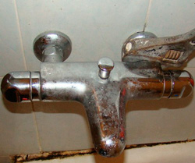
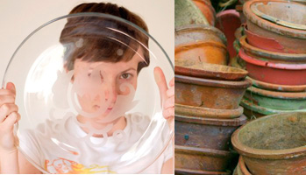
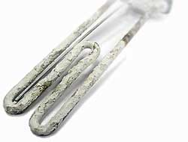
Признаки жесткой воды в вашем доме

Slide 8
К сожалению, все эти явления хорошо знакомы жителям большей части территории Украины, где преобладает жесткая вода. В борьбе с жесткой водой помогут смягчители воды – специальные средства, которые нейтрализуют соли кальция и магния, предотвращая образование накипи.

Slide 9
Спасибо за внимание☺

